Slide 1
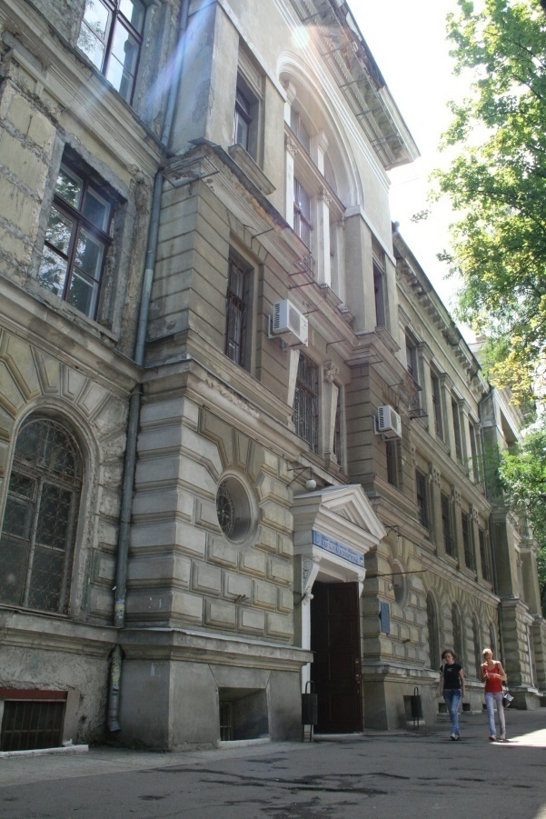
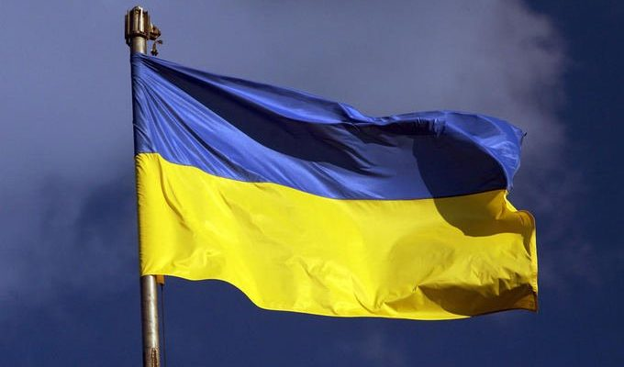
Наукова бібліотека Одеського національного університету імені І. І. Мечникова
ДО 30-РІЧЧЯ НЕЗАЛЕЖНОСТІ УКРАЇНИ
П Р Е Д С Т А В Л Я Є
бібліотечний
фото-челендж
«Символ нації - державний прапор»

Slide 2
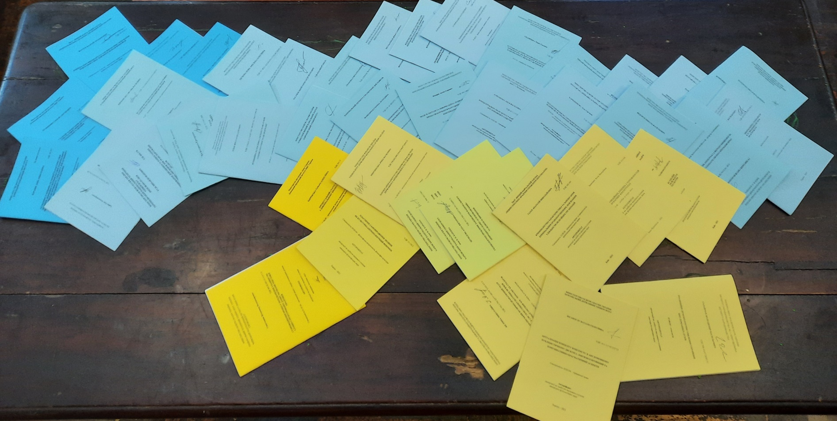
Відділ комплектування фондів

Slide 3
Відділ інформаційно-аналітичного моніторингу

Slide 4
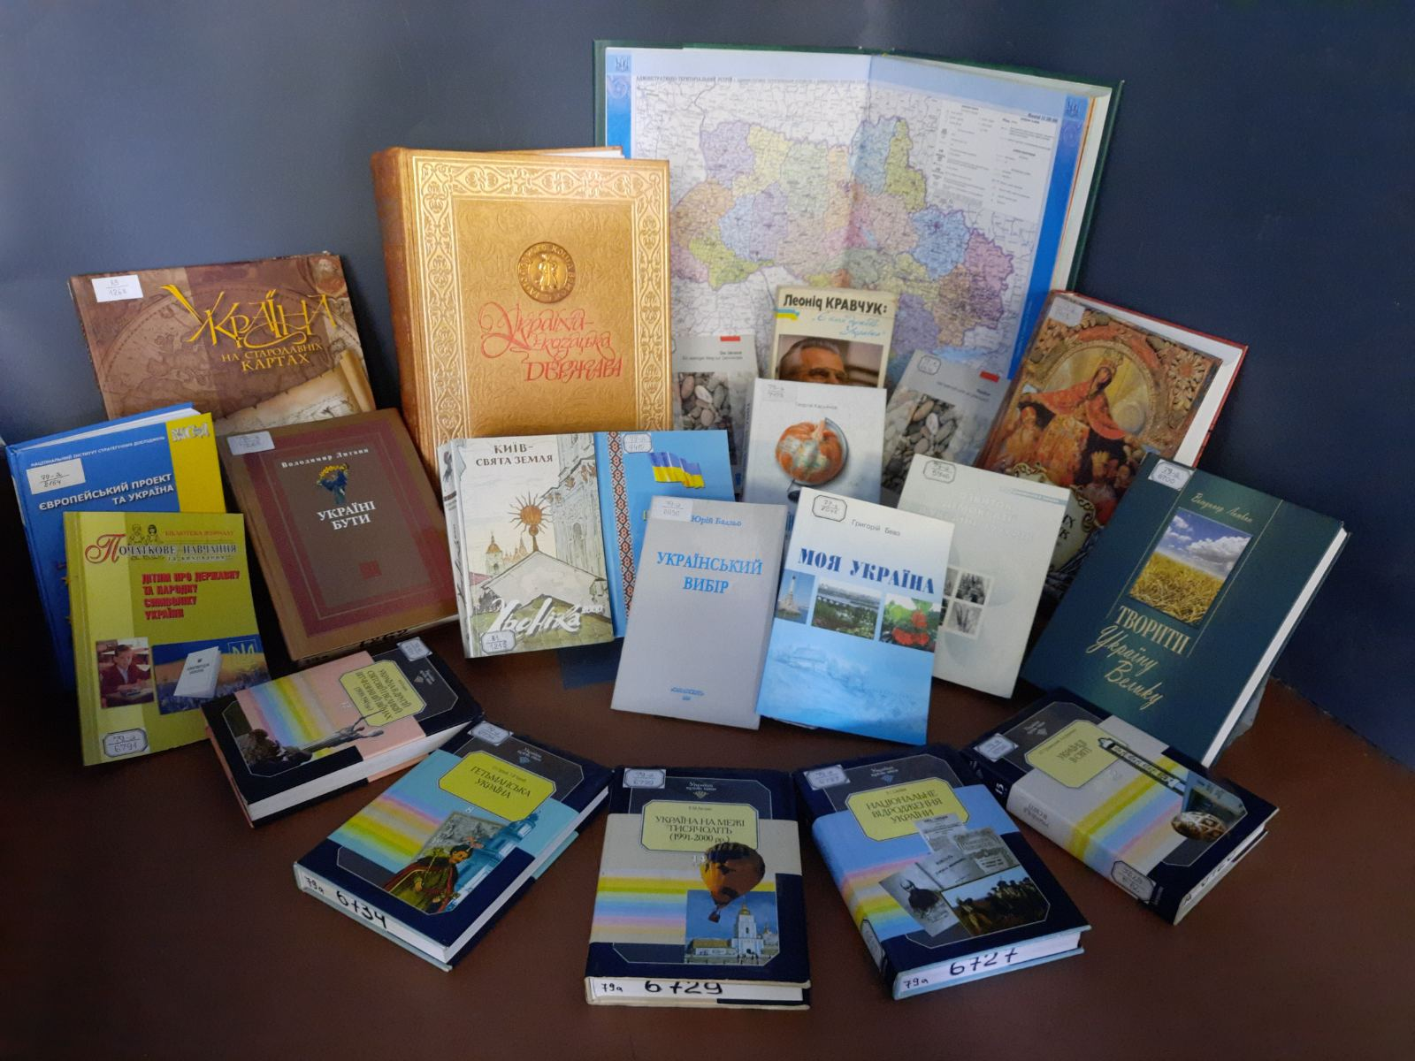
Відділ зберігання фондів

Slide 5
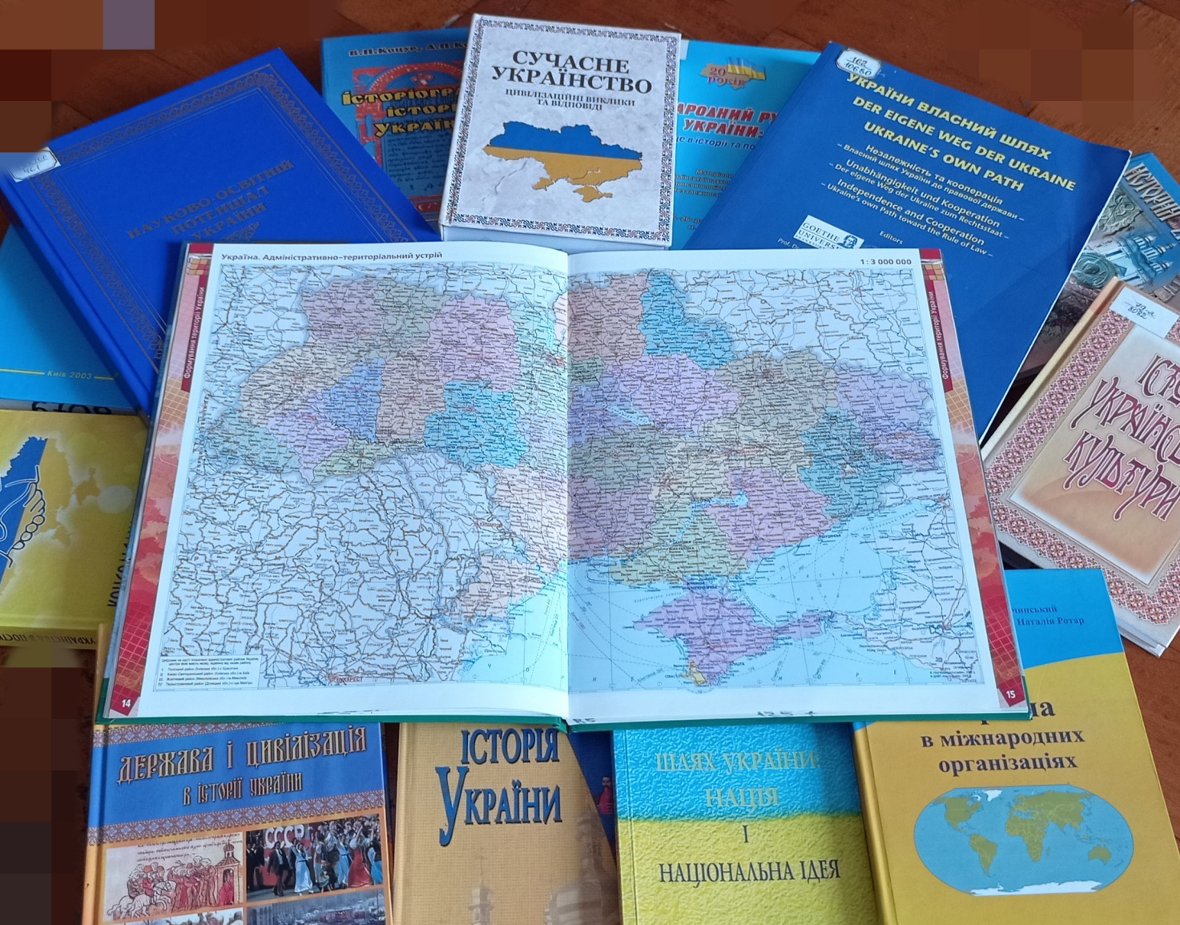
Відділ обробки документів і організації каталогів

Slide 6
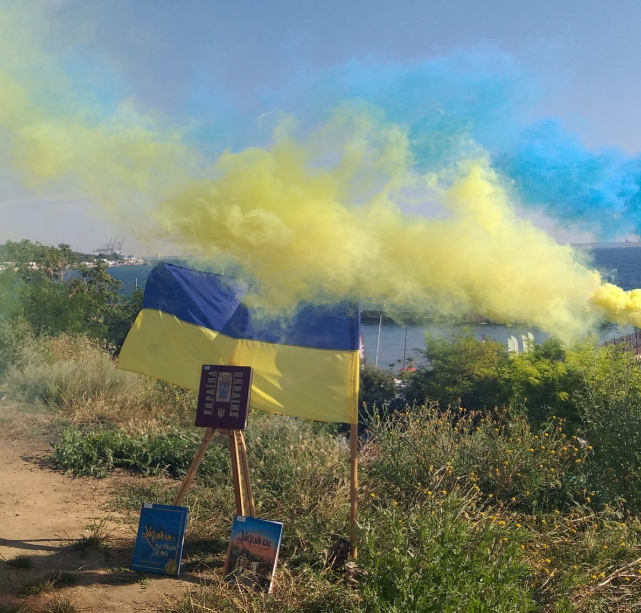
Інформаційно-бібліографічний відділ

Slide 7
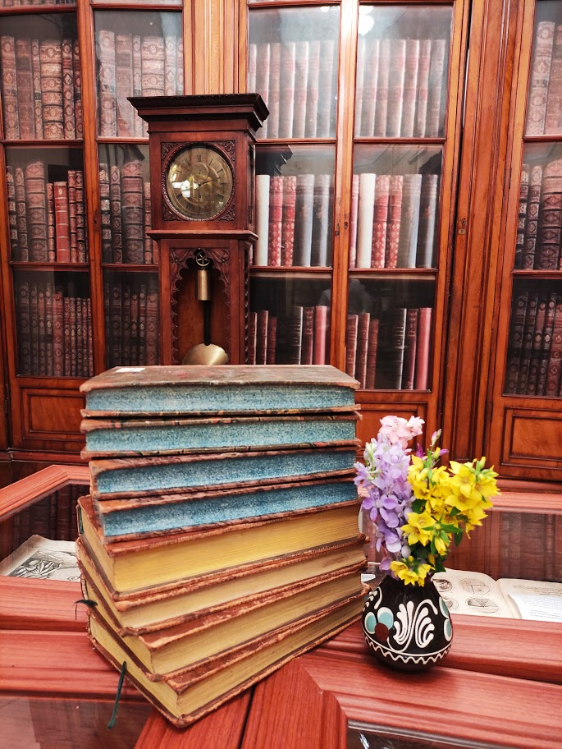
Відділ рідкісних книг та рукописів

Slide 8
Відділ обслуговування науковою та навчальною літературою
(філія №1)

Slide 9
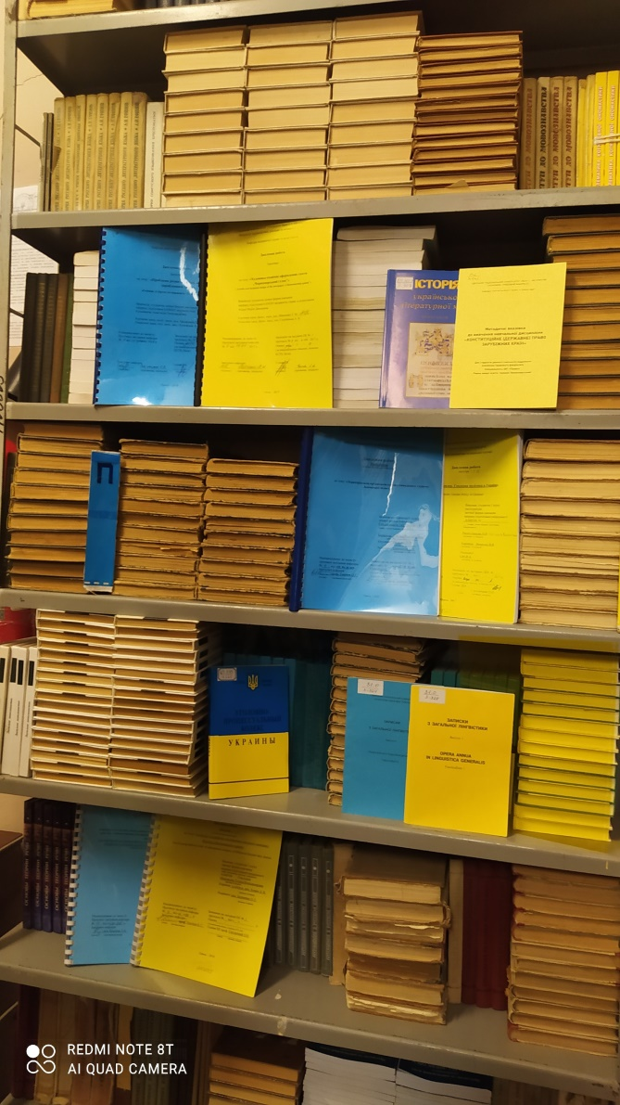
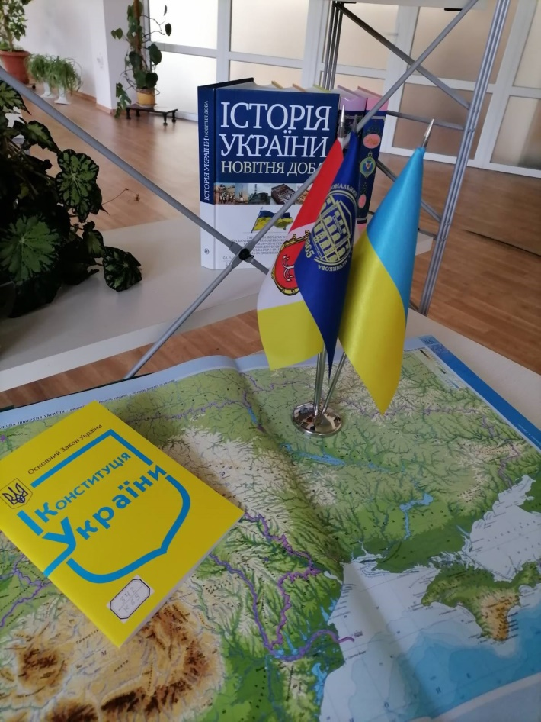
Відділ обслуговування науковою та навчальною літературою
(філія №2)

Slide 10
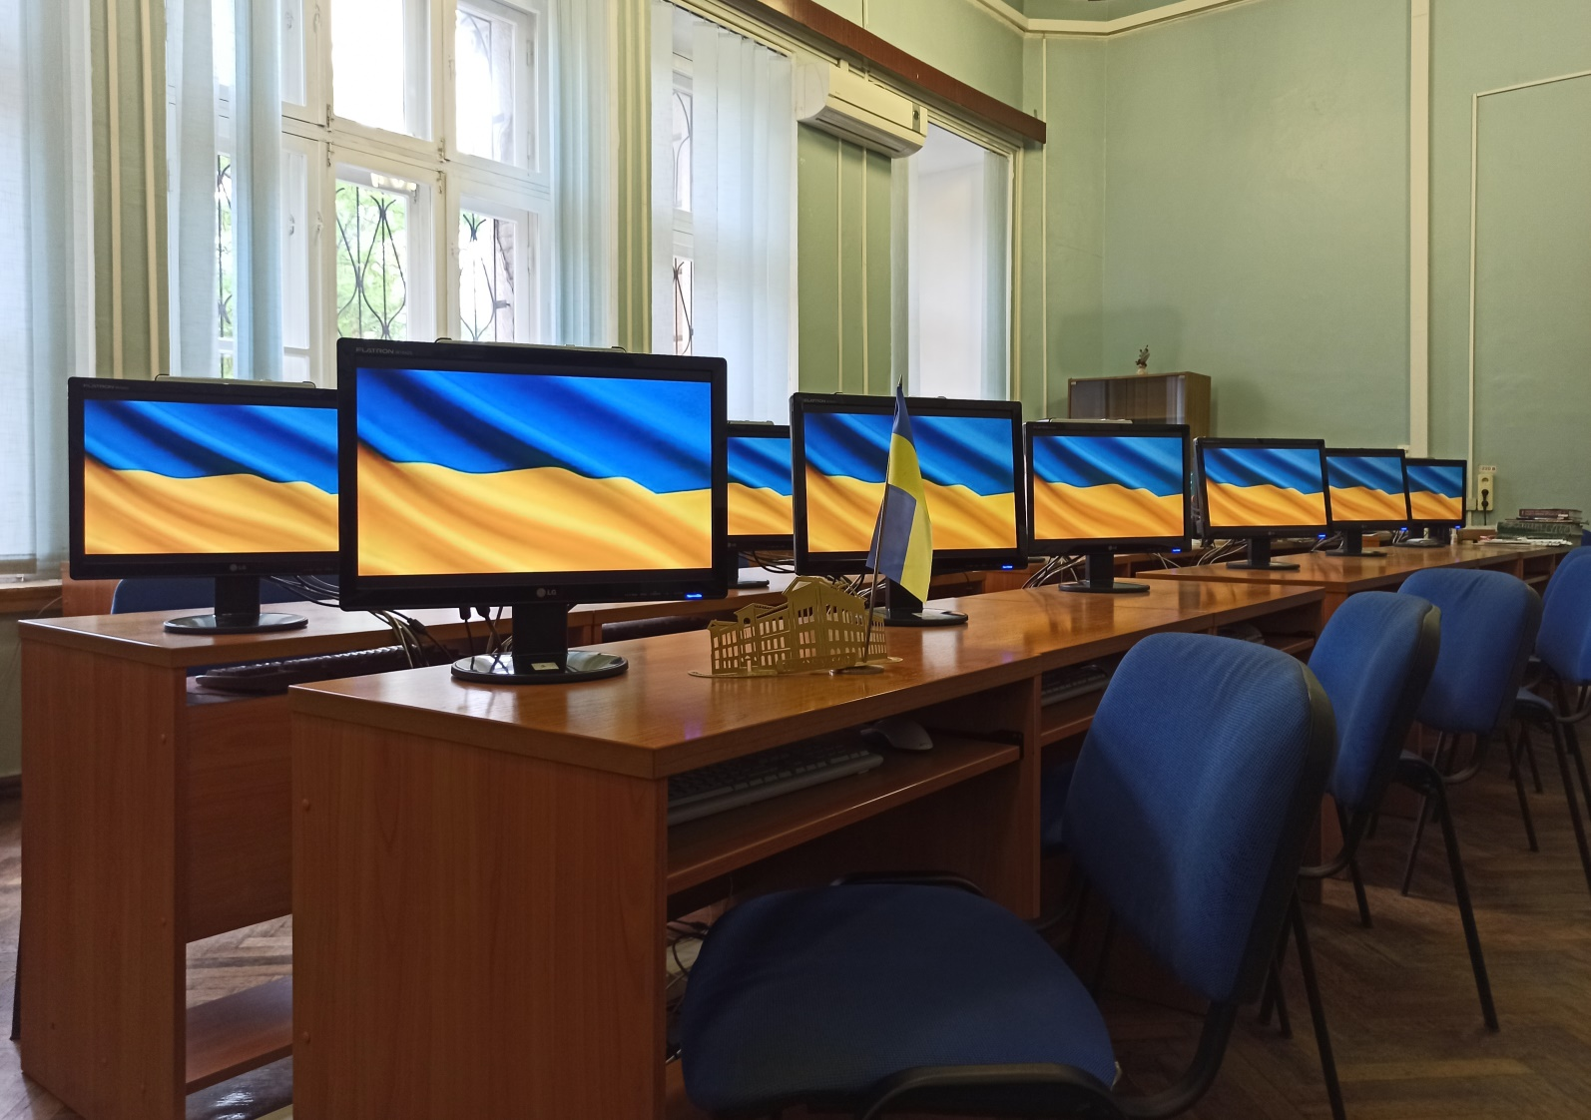
Відділ інформаційних технологій та комп’ютерного забезпечення

Slide 11
Зі святом !!!

Slide 12
У проєкті використані видання з фондів та фантазії й уявлення співробітників всіх відділів
Наукової бібліотеки Одеського національного університету імені І. І. Мечникова
Музикальний супровід – Кузьма Скрябін «Україна єдина»

